Slide 1
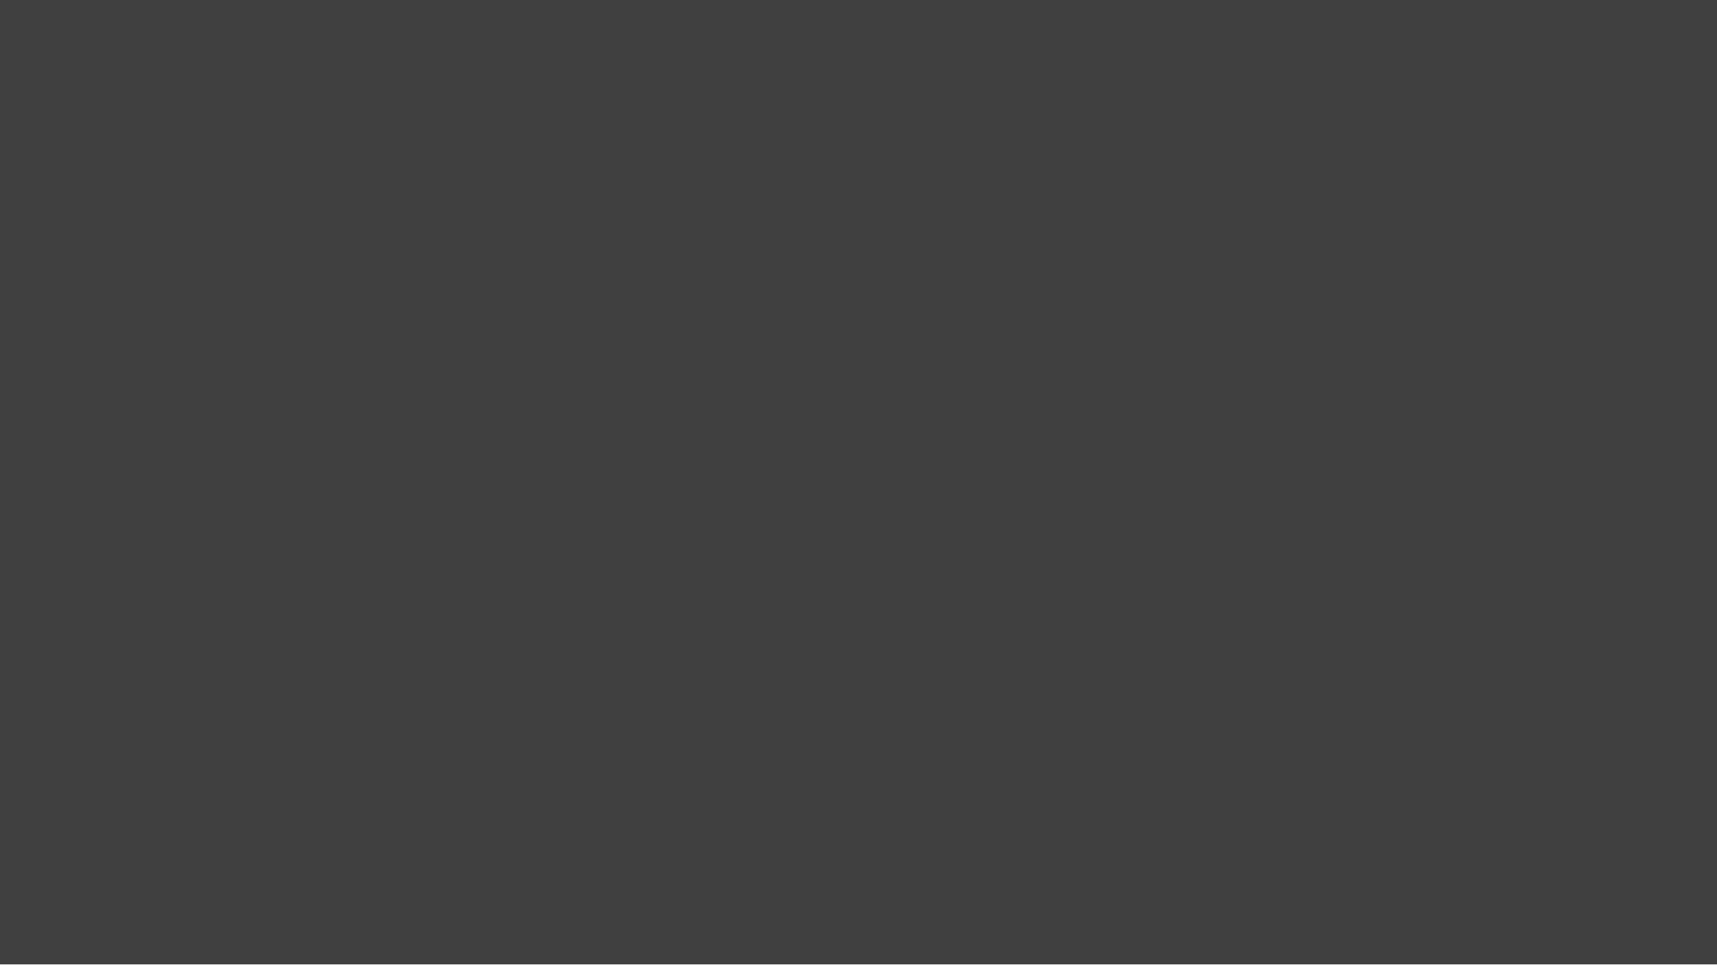
Linux基本使用
创客学院 武老师

Slide 2



